Slide 1
Oltre la digitalizzazione: digilibLT e suoi sviluppi futuri
Maurizio Lana, Università del Piemonte Orientale, Vercelli

Slide 2
la biblioteca digilibLT
nasce dalle idee e dal lavoro di un gruppo di latinisti con l’aiuto di bibliotecari e informatici
completa la raccolta di testi latini classici nota come PHI cdrom #5.2
contiene i testi latini tardi dal II al V secolo d.C.
le opere sono disponibili in formato TXT, PDF, XML-TEI, ePub: ogni formato, un tipo di uso
Maurizio Lana, Università del Piemonte Orientale, Vercelli
Notes:
formats: these works are intended for study so there are different formats according to the use

Slide 3
digilibLT: una digital library
IFLA/UNESCO Manifesto for Digital Libraries, 2013
a digital library is an online collection of digital objects, of assured quality, that are created or collected and managed according to internationally accepted principles for collection development and made accessible in a coherent and sustainable manner, supported by services necessary to allow users to retrieve and exploit the resources
Maurizio Lana, Università del Piemonte Orientale, Vercelli
Notes:
what: a digital library, not a mass of files
where: at università del piemonte orientale
why: that od phi cdrom is an unfinished or limited initiative if one conceives the Latin literature as a whole

Slide 4
digilibLT: una digital library
online collection: www.digiliblt.unipmn.it digital objects: opere in formato TXT, PDF, XML-TEI, ePub assured quality: le opere provengono da edizioni critiche selezionate
internationally accepted principles for collection development: licenze CC per ogni contenuto dellla biblioteca e del sito
coherent: l’accesso avviene attraverso i consueti criteri di scelta/selezione: autore, titolo, edizione, soggetto, descrittori del contenuto (ricerca a faccette)
sustainable: [digilibLT è conforme ai criteri di sostenibilità]
services: bibliografia selezionata di riferimento; schede introduttive per ogni autore ed opera; strumenti di contatto con i lettori; notizie dalla biblioteca; …
Maurizio Lana, Università del Piemonte Orientale, Vercelli
Notes:
TITOLO:
digilibLT: a digital library, not a mass of files
internationally accepted principles for collection development:
acquisizione attraverso acquisto, scambio, prestito, donazioni, creazione di archivi, eccetera
sustainable: http://www.digitalpreservation.gov/formats/sustain/sustain.shtml (too long to describe here), ok for questions if any
sustainablility principles:
disclosure: Preservation of content in a given digital format over the long term is not feasible without an understanding of how the information is represented (encoded) as bits and bytes in digital files.
adoption: Adoption refers to the degree to which the format is already used by the primary creators, disseminators, or users of information resources. good for PDF too
transparency: Transparency refers to the degree to which the digital representation is open to direct analysis with basic tools, including human readability using a text-only editor.
Self-documentation Digital objects that are self-documenting are likely to be easier to sustain over the long term and less vulnerable to catastrophe than data objects that are stored separately from all the metadata needed to render the data as usable information or understand its context. [tei header]
External dependencies External dependencies refers to the degree to which a particular format depends on particular hardware, operating system, or software for rendering or use and the predicted complexity of dealing with those dependencies in future technical environments.

Slide 5
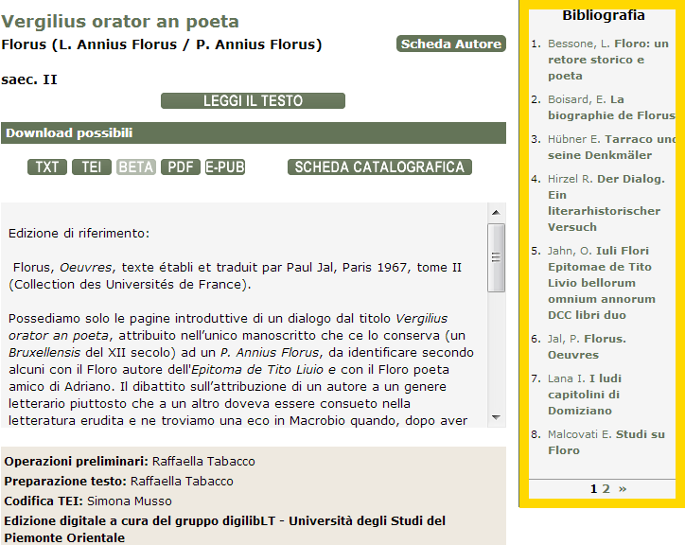
servizi digilibLT
Maurizio Lana, Università del Piemonte Orientale, Vercelli
Notes:
what: a digital library, not a mass of files; the very text of a critical edition belongs to the ancient author, so it is free of IPR
where: it is online at università del piemonte orientale, funded by Regione Piemonte after a blind peer evaluation
why: that od phi cdrom is an unfinished or limited initiative if one conceives the Latin literature as a whole

Slide 6
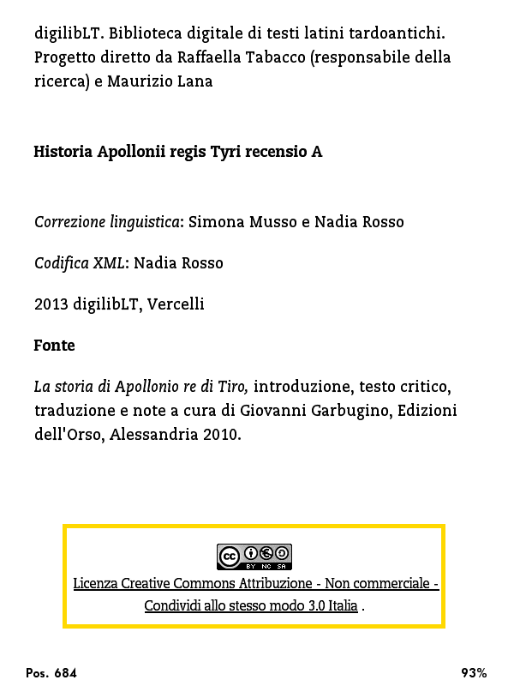
alcuni principi
open
open access: tutto è liberamente accessibile/scaricabile sotto licenza CC BY-NC-SA
tutto il software è open source
Maurizio Lana, Università del Piemonte Orientale, Vercelli

Slide 7
alcuni principi
il testo di ogni opera proviene da un’edizione critica di buona qualità scelta dal comitato scientifico
secondo le normative italiane ed europee il “testo stabilito” dell’edizione critica è libero da diritti (appartiene all’autore antico che è morto da più di 70 anni…)
Maurizio Lana, Università del Piemonte Orientale, Vercelli

Slide 8
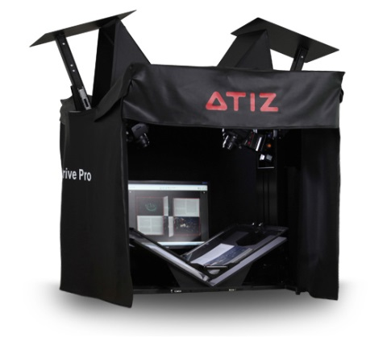
alcuni principi
la produzione è completamente in-house
immagini con ATIZ BookDrive Pro
OCR con Omnipage
correzione e pre-edizione
TEI markup
ogni persona che lavora per la biblioteca ha
una licenza personale di <oXygen/> l’editor XML per il TEI markup
attribuzione completa di responsabilità editoriale:
Maurizio Lana, Università del Piemonte Orientale, Vercelli
Notes:
individual empowerment

Slide 9
digilibLT e gli ebook
in digilibLT ogni formato di file (TXT, PDF, ePub) è generato a partire dal formato XML-TEI per mezzo di fogli di stile XSL
ogni opera è disponibile anche come e-book in formato ePub
poiché ePub è un formato aperto gli ebooks in formato ePub possonoi essere letti su qualsiasi dispositivo
Maurizio Lana, Università del Piemonte Orientale, Vercelli
Notes:
XML-TEI cosa dire per spiegare in breve?

Slide 10
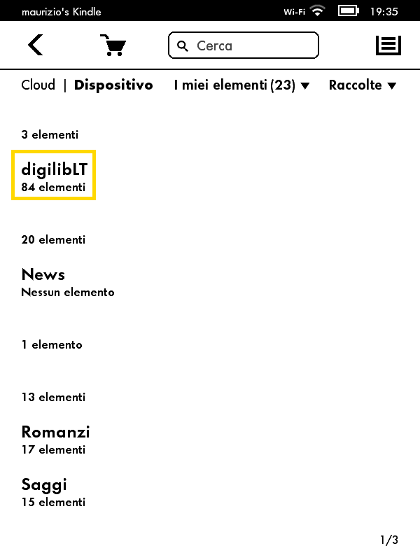
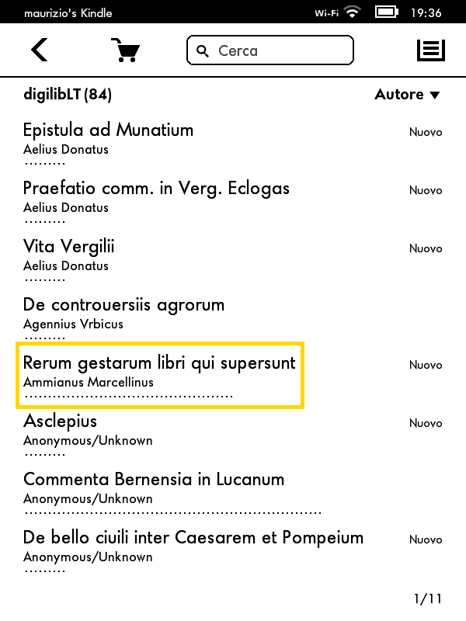
digilibLT e gli ebook
Maurizio Lana, Università del Piemonte Orientale, Vercelli
Notes:
what: a digital library, not a mass of files
critical editions: according to europe and and italian intellectual property laws, the very text of the ancient work is free of rights (in fact it to the ancient author)
where: at università del piemonte orientale
why: that of phi cdrom is an unfinished or limited initiative if one conceives the Latin literature as a whole

Slide 11
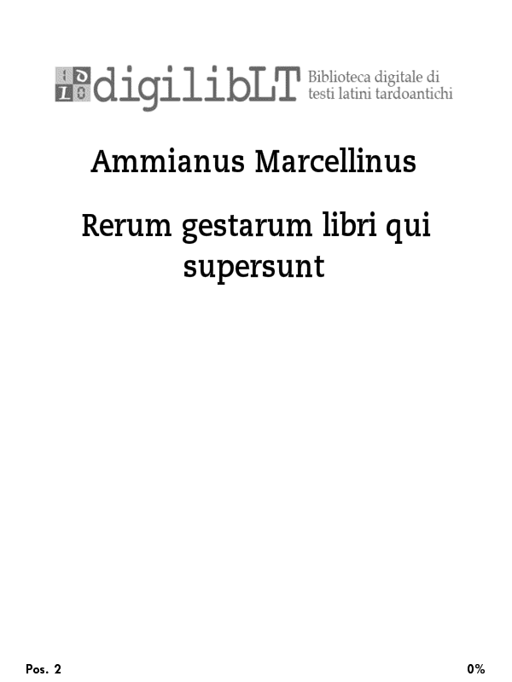
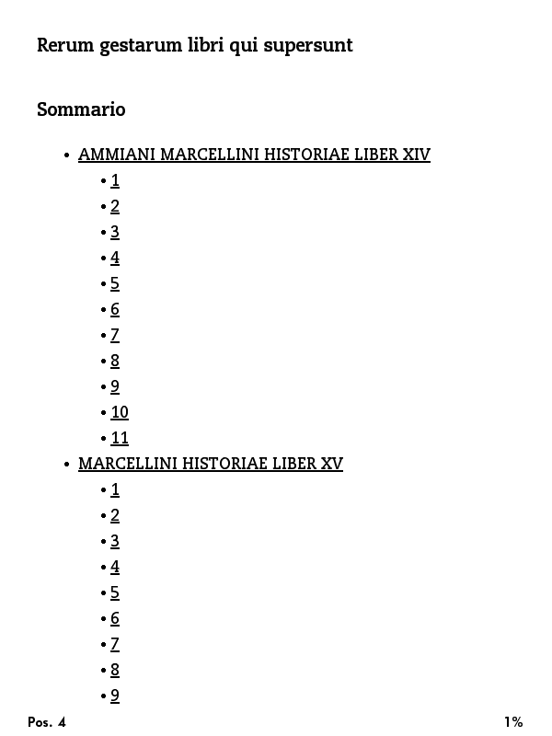
digilibLT e gli ebook
Maurizio Lana, Università del Piemonte Orientale, Vercelli

Slide 12
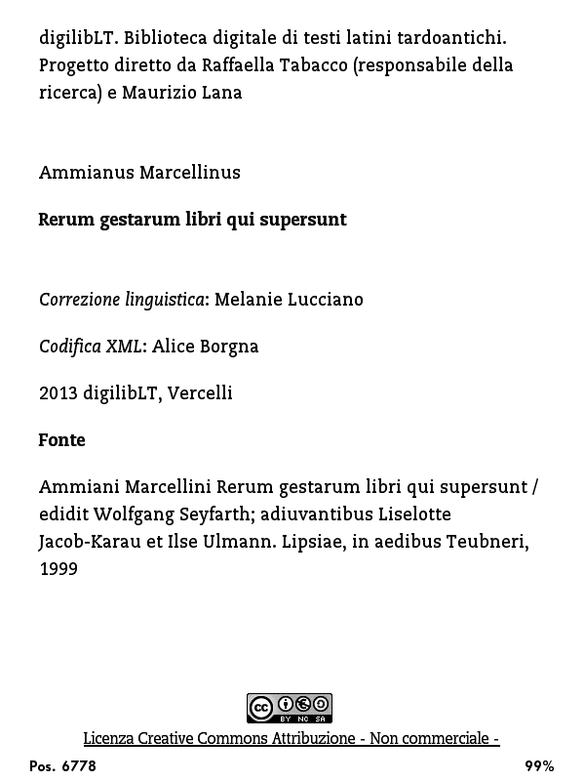
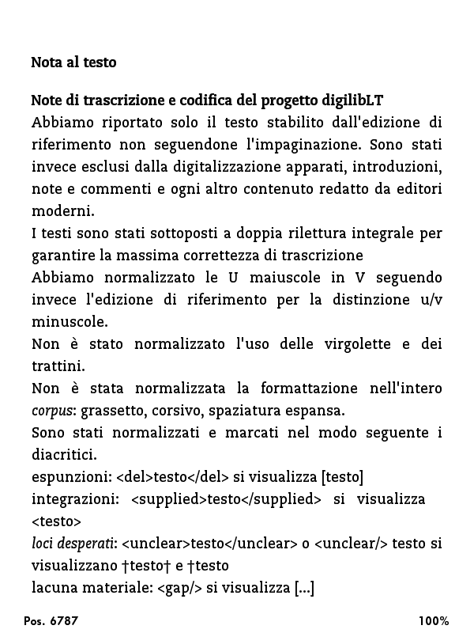
digilibLT e gli ebook
Maurizio Lana, Università del Piemonte Orientale, Vercelli
Notes:
what: a digital library, not a mass of files
critical editions: according to europeand and italian intellectual property laws, the very text of the ancient work is free of rights (in fact it to the ancient author)
where: at università del piemonte orientale
why: that of phi cdrom is an unfinished or limited initiative if one conceives the Latin literature as a whole

Slide 13
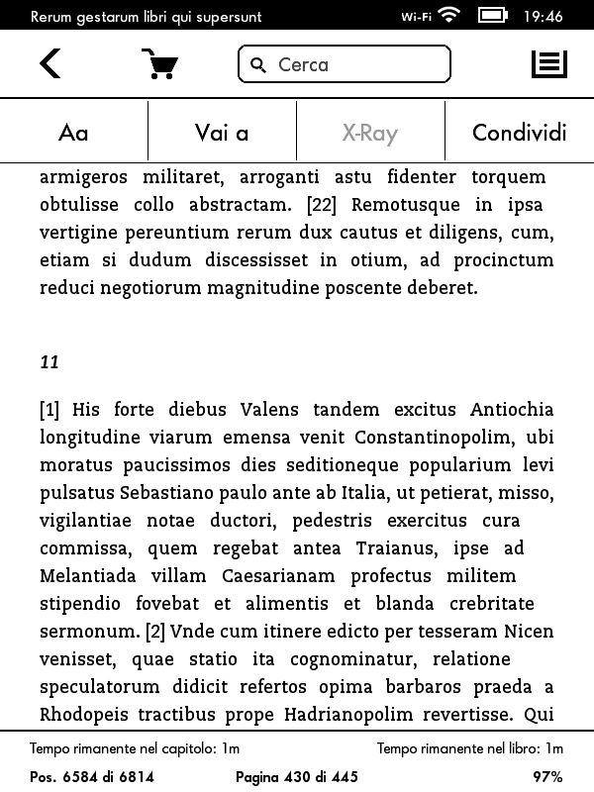
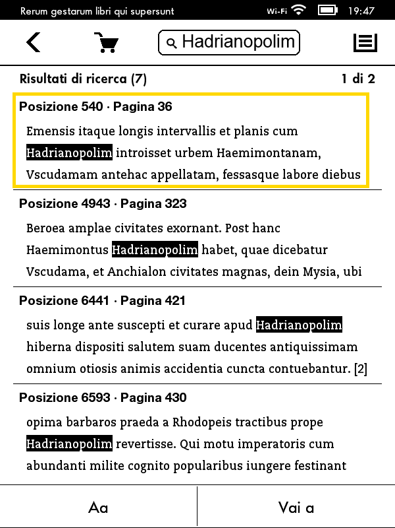
digilibLT la ricerca negli ebook
Maurizio Lana, Università del Piemonte Orientale, Vercelli
Notes:
the search field is void because of the way screenshot arte taken on Kindle Touch

Slide 14
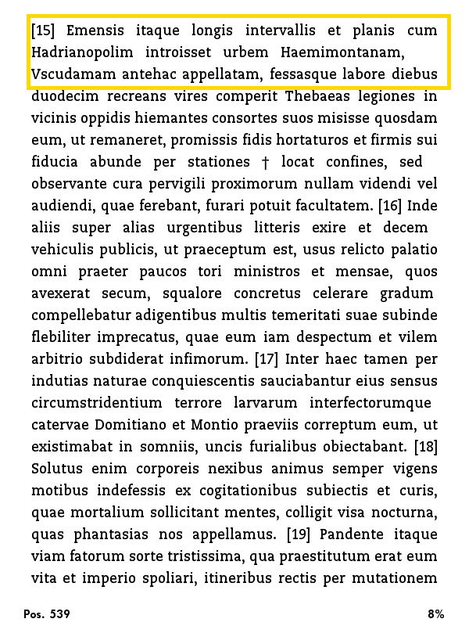
digilibLT la ricerca negli ebook
so far, so good
now what?
Maurizio Lana, Università del Piemonte Orientale, Vercelli
Notes:
what: a digital library, not a mass of files
critical editions: according to europeand and italian intellectual property laws, the very text of the ancient work is free of rights (in fact it to the ancient author)
where: at università del piemonte orientale
why: that of phi cdrom is an unfinished or limited initiative if one conceives the Latin literature as a whole

Slide 15
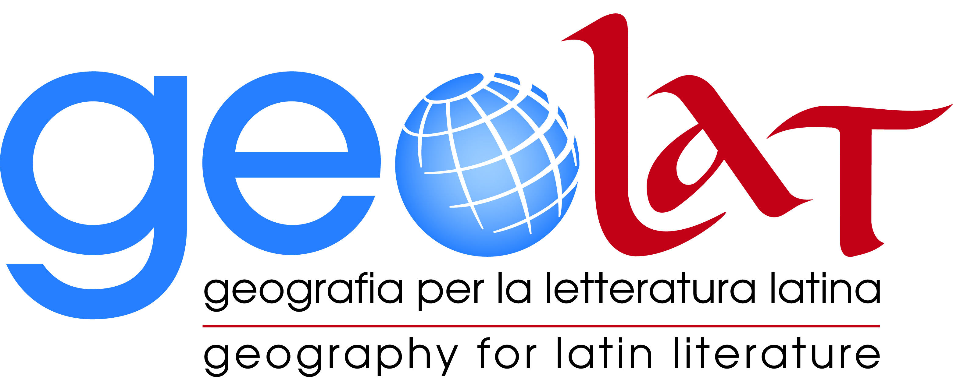
oltre digilibLT
che cosa si fa con una digital library?

Slide 16
oltre digilibLT…
si prende una biblioteca digitale
si annotano i testi
si usa l’annotazione per ‘fare operazioni sui testi’
si costruisce un’interfaccia per rendere fruibile il tutto

Slide 17
…geolat
prendiamo i testi latini
annotiamo i nomi geografici
per mezzo di un’ontologia che stiamo costruendo da zero
possiamo sfolgliare i testi per mezzo di una place interface in luogo della consueta page interface
il libro a stampa è un dispotivio, è un’interfaccia verso il contenuto

Slide 18
oltre geolat
geolat è un gran lavoro…
ma possiamo pensare ad un lavoro analogo più vasto su opere di più letterature: geolit
o anche ad un lavoro ancora più vasto che oltre ai luoghi annoti anche persone ed eventi: ontolit

Slide 19
€€€
serve denaro
lo stiamo cercando nei bandi europei
ne abbiamo ricevuto dal bando CSP e stiamo avviando una serie di attività di prototipazione

Slide 20
le squadre in campo
digilibLT:
Raffaella Tabacco and Maurizio Lana;
Andrea Balbo, Luigi Battezzato, Silvia Botto, Fabio Ciotti, Peter Heslin, Ermanno Malaspina, Roberta Piastri, Gabriella Vanotti;
Simona Musso, Alice Borgna, Manuela Ferroni, Laura Mosca, David Paniagua, Valentina Rinaldi, Nadia Rosso, Beatrice Strona;
Giancarlo Bessi, Maicol Formentelli, Manuela Naso, Simona Rota, Elisa Rugnone
geolat:
Maurizio Lana, Raffaella Afferni,Fabio Ciotti, Margherita Benzi, Diego Magro, Cristina Meini, Roberta Piastri, Gabriella Vanotti, Timothy Tambassi
questa iniziativa di ricerca è cofinanziata da Regione Piemonte
questa iniziativa di ricerca è cofinanziata da Fondazione Compagnia di San Paolo
Notes:
what: a digital library, not a mass of files
critical editions: according to europeand and italian intellectual property laws, the very text of the ancient work is free of rights (in fact it to the ancient author)
where: at università del piemonte orientale
why: that of phi cdrom is an unfinished or limited initiative if one conceives the Latin literature as a whole

